Slide 1

Metodologia
Para desenvolver a ferramenta, é necessário realizar as seguintes tarefas:
Coleta, análise, limpeza e preparação dos dados;
Modelo multidimensional (Data Warehouse);
Extração, Transformação e Carga dos dados para o modelo multidimensional (ETL);
Executar o processo de aquisição do conhecimento (Data Mining);
Criar a Base de Casos;
Implementar o cliente, que vai disponibilizar o acesso de todos esses recursos, para os utilizadores (gestores, pedagogos, professores e alunos).

Slide 2
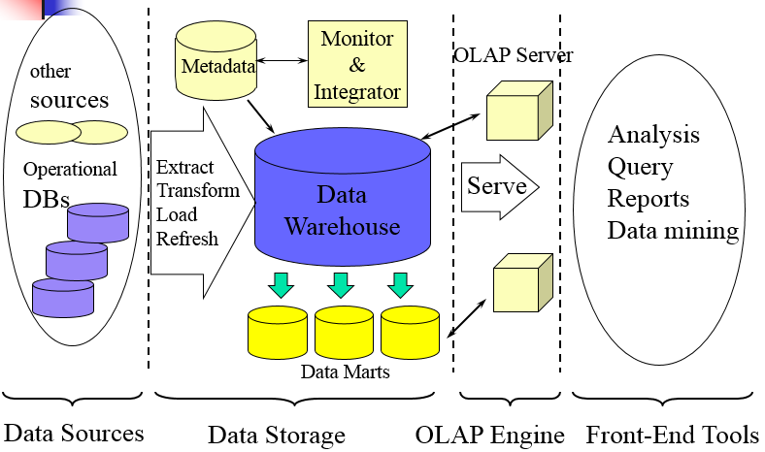
Processo
Visão gráfica

Slide 3
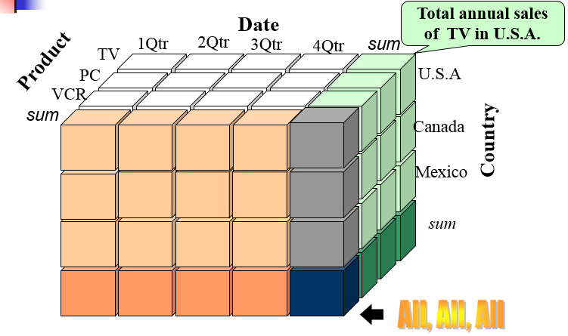
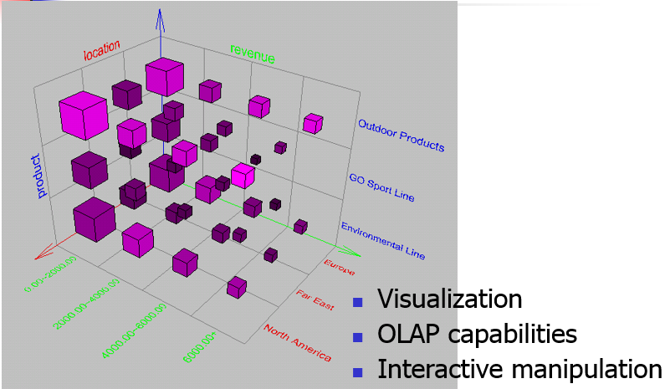
Metodologia
Extraindo informações dos dados (gestores)

Slide 4
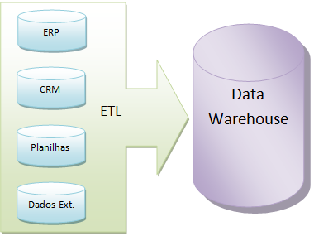

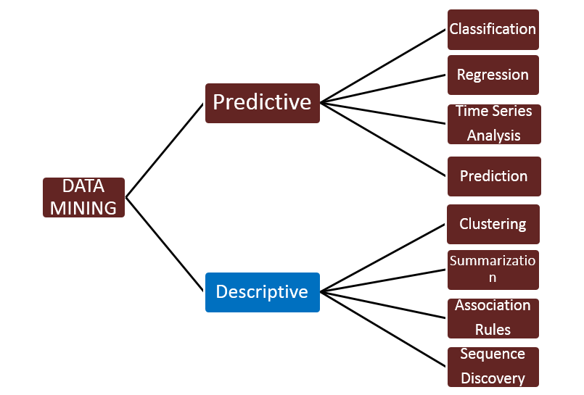
Metodologia
Aquisição do conhecimento
Visualizar e interpretar os resultados
Conhecimento adquirido

Slide 5


Metodologia
Procurando a solução
Casos
Similares
Recuperar
R
E
U
S
A
Reter
Casos
anteriores
Base de Casos
Revisão
Solução
Solução

Slide 6
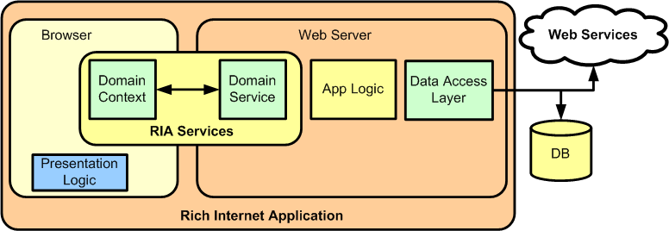
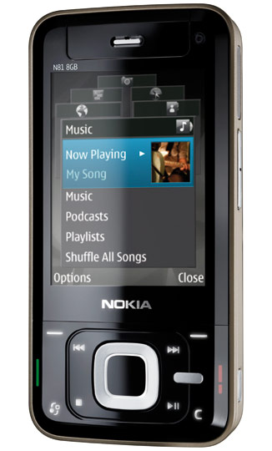
O Cliente
Arquitetura de desenvolvimento da Ferramenta

Slide 7
Lista de temas para artigos
Conferencia | Artigo | Local/Data
The ICEDM 2015: International Conference on Educational Data Mining | Predictions Using Data Mining and Case-based Reasoning: A Case Study | Copenhage, Denmark June 11-12, 2015 Paper → December 11, 2014
ICEIS 2015: International Conference on Education and Information Sciences | An Educational Data Mining System for Advising Higher Education Students | Lisbon, Portugal April 16-17, 2015 Paper → Octuber 16, 2014
BigData 2014 : The International Conference on Data Mining, Internet Computing, and Big Data | Data Mining Tasks & Algorithms | November 17-19, 2014 Asia Pacific University of Technology and Innovation (APU) Kuala Lumpur, Malaysia Paper → October 17, 2014
ICMLDA 2015 : International Conference on Machine Learning and Data Analysis | An Educational Data Mining System for Advising Higher Education Students | Rio de Janeiro, Brazil February 11 - 12, 2015 Paper → August 26, 2014

